Slide 1



제 5회 디지털 신기술 아이디어 경진대회
No White
사회-17 유가은, 신성준

Slide 2




00. 목차
발표 순서
01
아이디어 기획
03
사업화 추진 전략 및 운영 계획
02
아이디어 및 기술 설명
04
기대효과

Slide 3


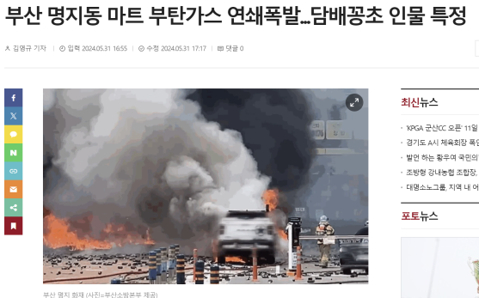
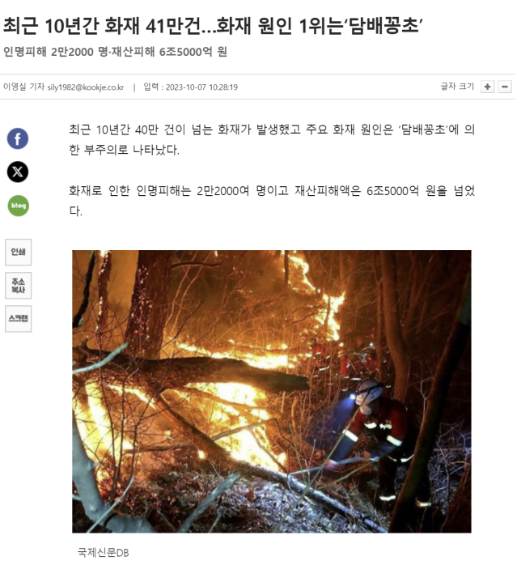
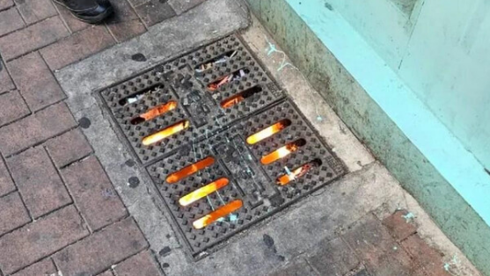
01. 아이디어 기획
01
담배꽁초로 인한 화재

Slide 4
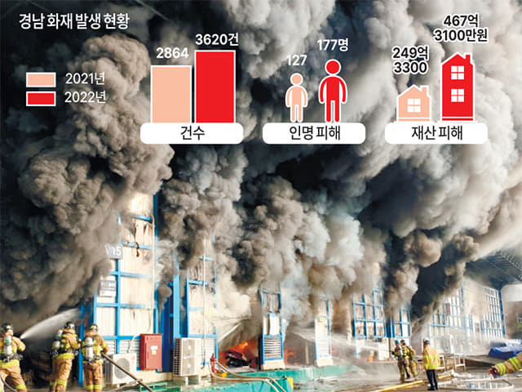
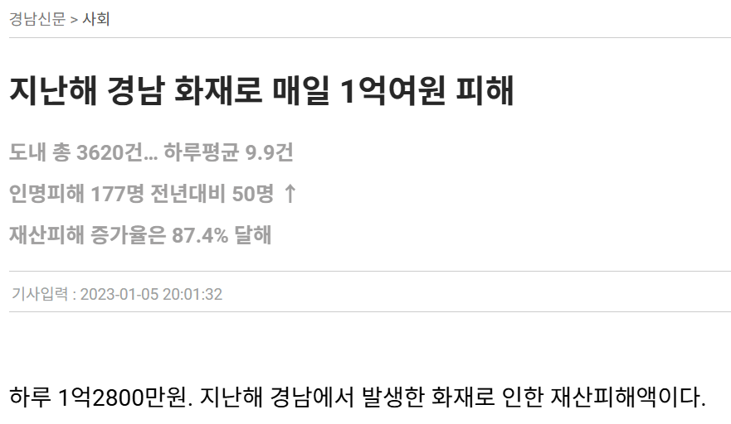
01. 아이디어 기획
화재 발생 건수가 증가함에 따라 인명, 재산 피해 또한 늘어나고 있음

Slide 5
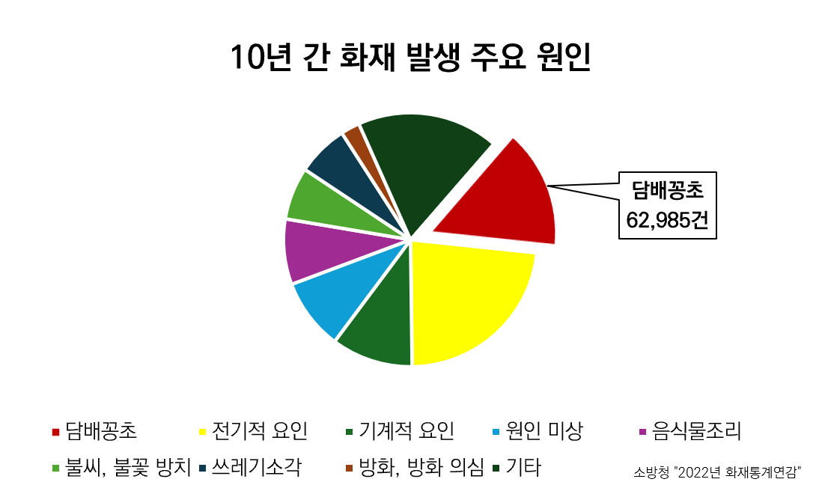
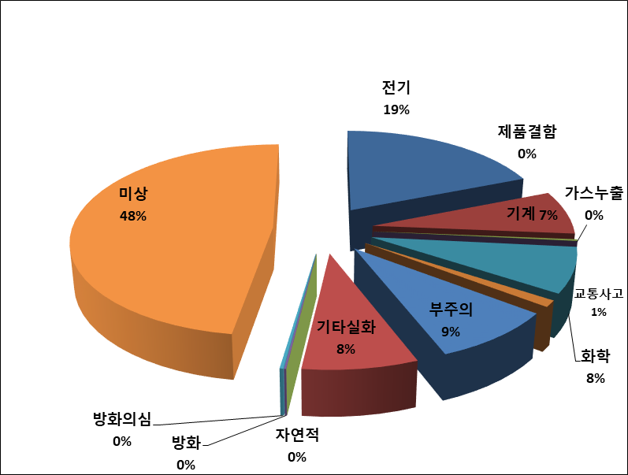
01. 아이디어 기획
화재 발생 주요 원인 중 담배꽁초로 인한 화재 발생률이 큰 비중을 차지

Slide 6
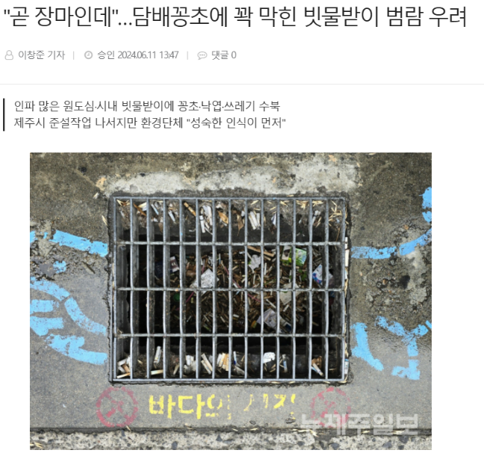
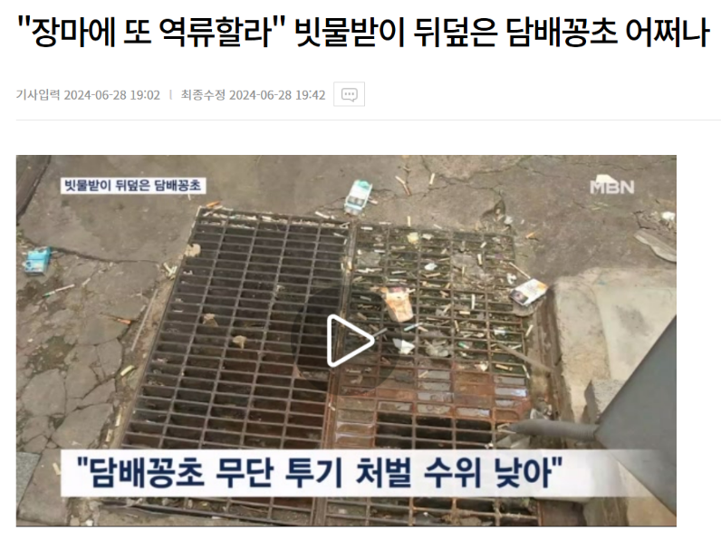
01. 아이디어 기획
02
담배꽁초로 인한 빗물받이 막힘

Slide 7
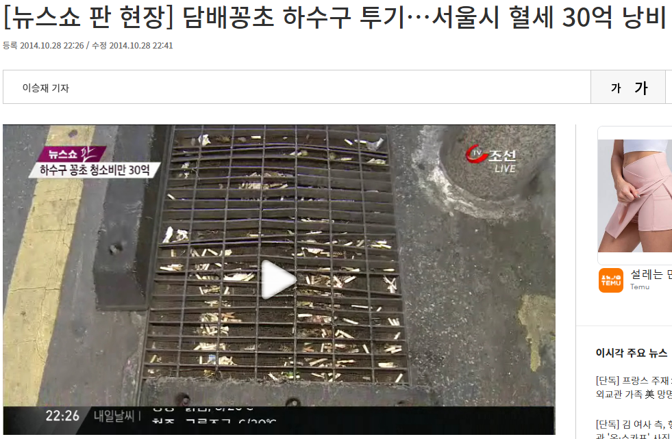
01. 아이디어 기획
담배꽁초로 인한 빗물받이 막힘에 따른 청소 비용 부담

Slide 8
01. 아이디어 기획
담배꽁초 무단투기
단순한 환경오염 문제를 넘어서서,
사람들의 생명과 재산에 직접적인 위험을 초래할 수 있는 중대한 문제

Slide 9
01. 아이디어 기획
AI 기술을 접목한 담배꽁초 수거함

Slide 10
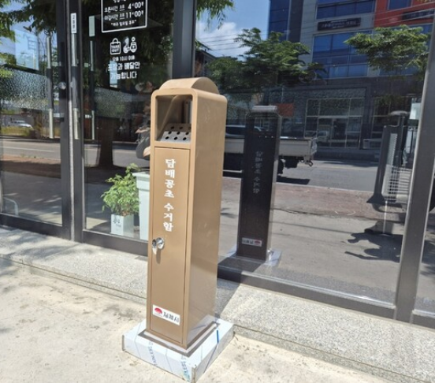
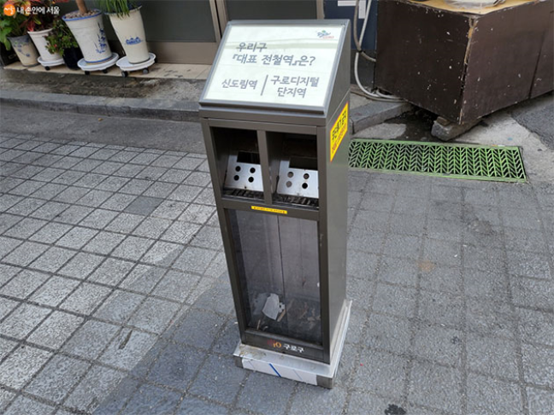
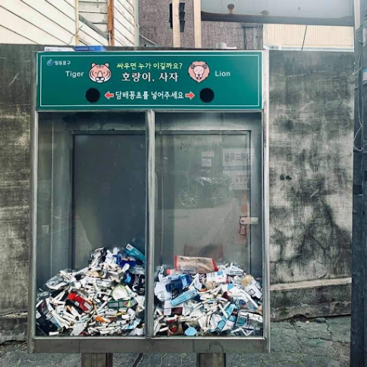
01. 아이디어 기획 - 시장 조사
01
담배꽁초 수거함 설치

Slide 11
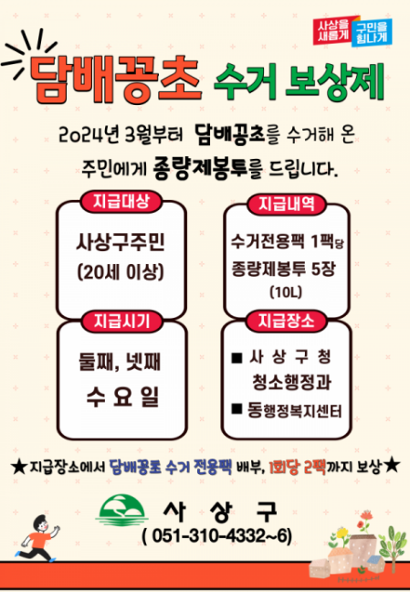
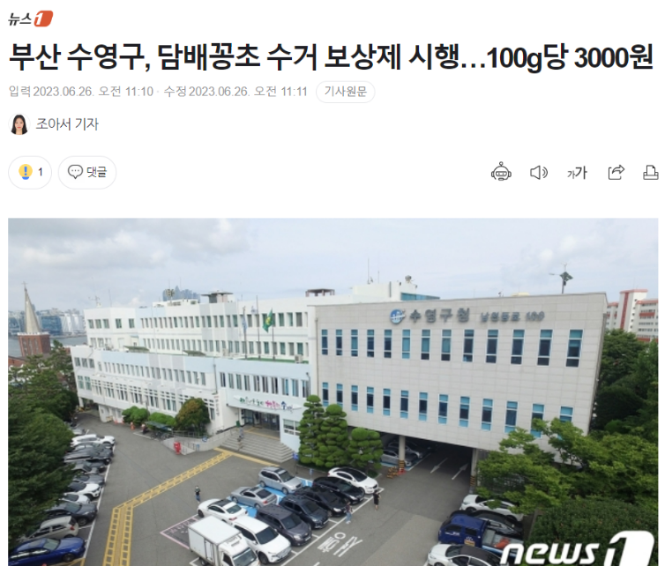
01. 아이디어 기획 - 시장 조사
02
담배꽁초 수거 보상제

Slide 12
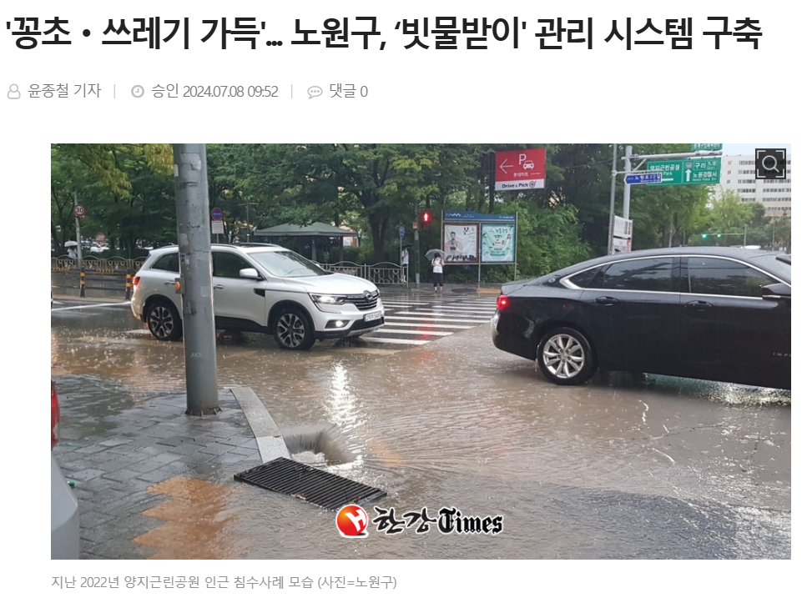
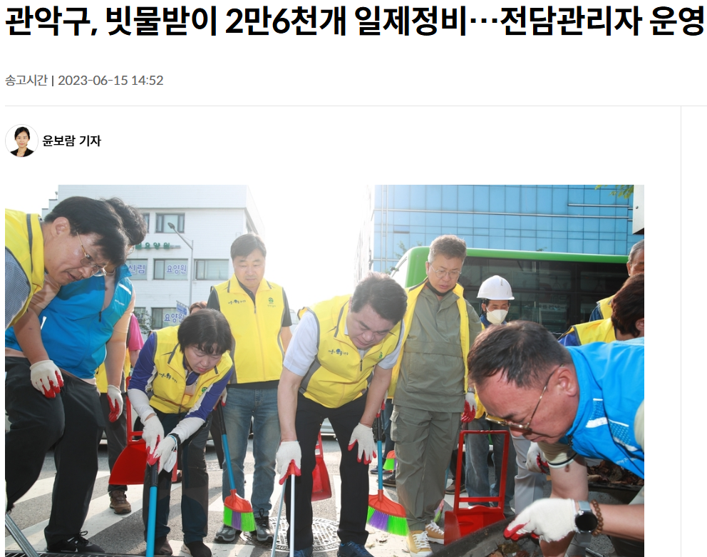
01. 아이디어 기획 - 시장 조사
03
빗물받이 관리 시스템

Slide 13
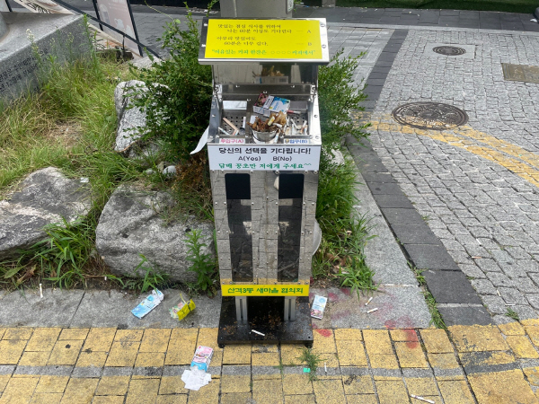
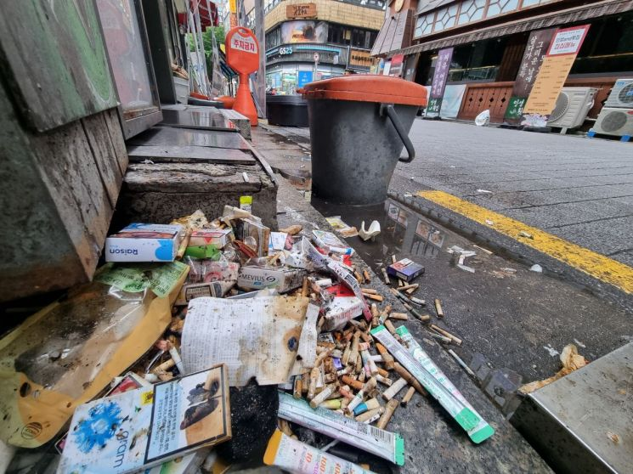
01. 아이디어 기획 - 시장 조사
담배꽁초 무단투기 문제는 여전히 심각한 단계
⇒ 흡연자들이 담배꽁초 수거함을 적극적으로 활용할 수 있도록 하는 개선책 필요

Slide 14
02. 아이디어 및 기술 설명
1. 수거함에 부착된 QR코드를 어플로 촬영하면 투입구가 열린다
2. 투입구가 열릴 때 PIR센서를 통해 동작을 감지해 신호를 보낸다
3. 판막이로 막힌 공간에 담배꽁초가 놓이게 되며, 이 때 ESP32로 담배꽁초를 촬영한다
4. 촬영된 사진을 CNN 모델을 통해 식별하고, 식별결과에 따라 지역화폐 포인트를 적립한다
5. 식별 결과에 관계없이 투입된 쓰레기는 모두 수거함 내부로 이동한다

Slide 15
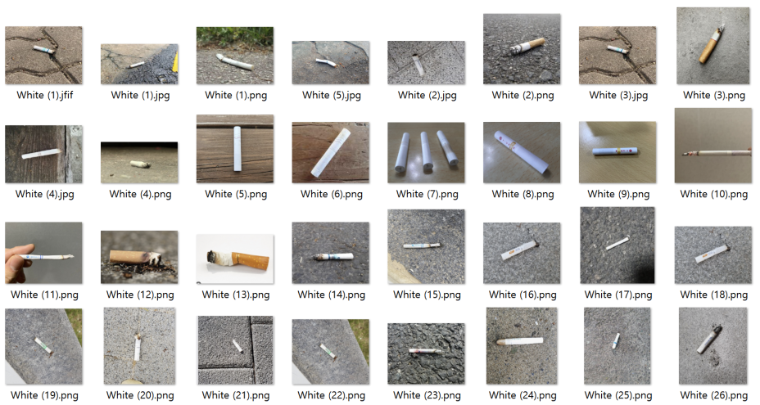
02. 아이디어 및 기술 설명
담배꽁초 이미지 데이터셋을 구축하여 이미지 분류 모델 개발

Slide 16
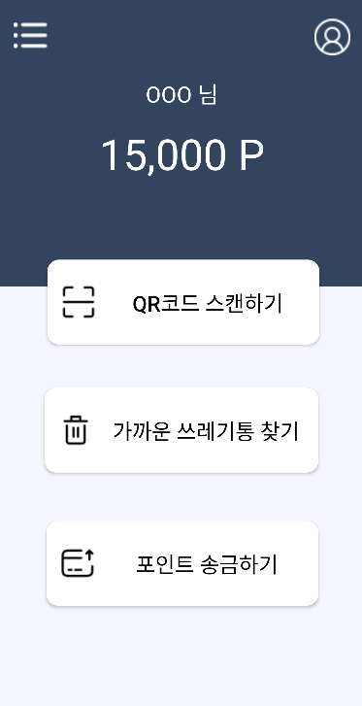
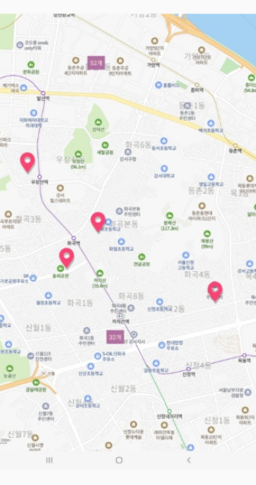
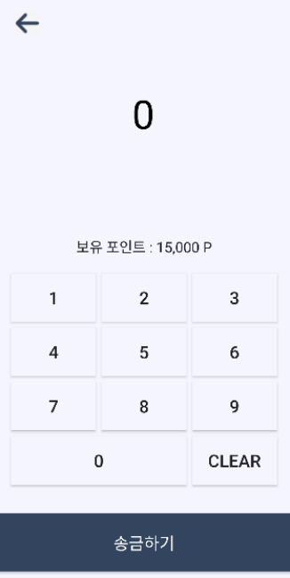
02. 아이디어 및 기술 설명
Kotlin으로 개발한
임시 어플리케이션
어플을 통한 QR코드 스캔, 인근 수거함 찾기, 포인트 송금 등의 기능 구현

Slide 17
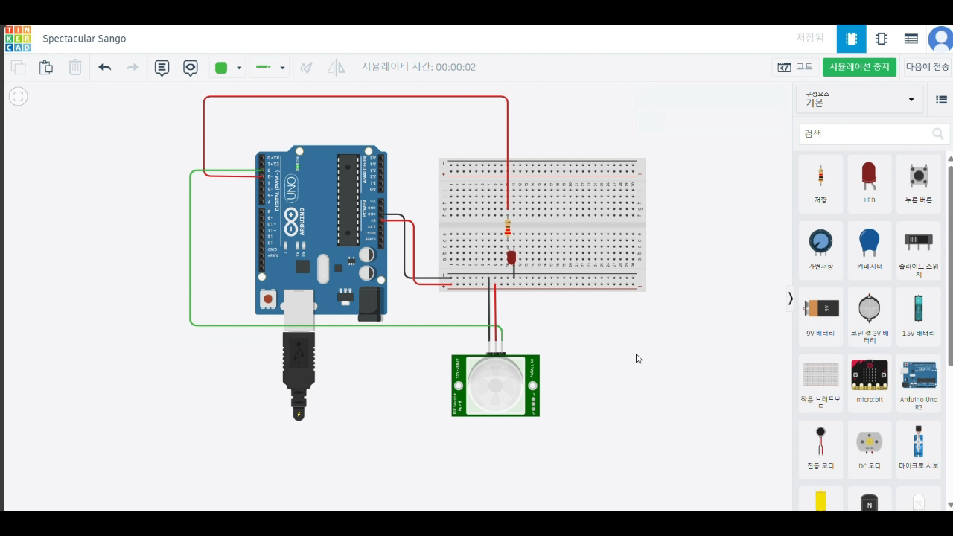
02. 아이디어 및 기술 설명
투입구가 열리면 아두이노의 PIR센서를 사용해
동작을 감지하고, ESP32를 통해 촬영

Slide 18
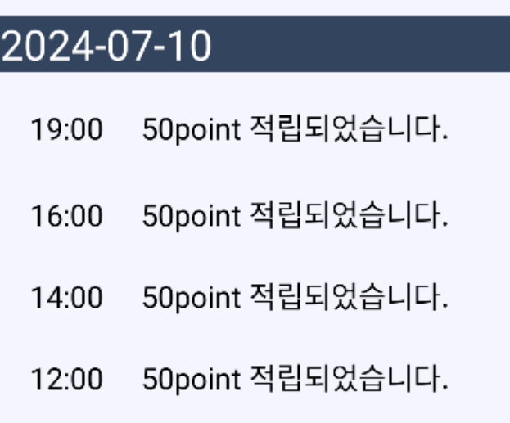
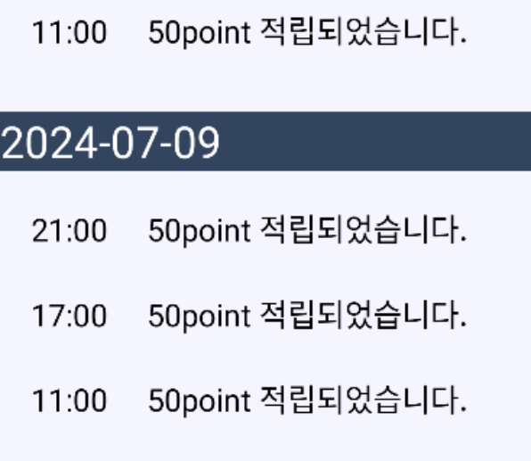
02. 아이디어 및 기술 설명
촬영된 이미지를 CNN 모델로 분류하고,
담배꽁초가 맞으면 포인트 적립

Slide 19
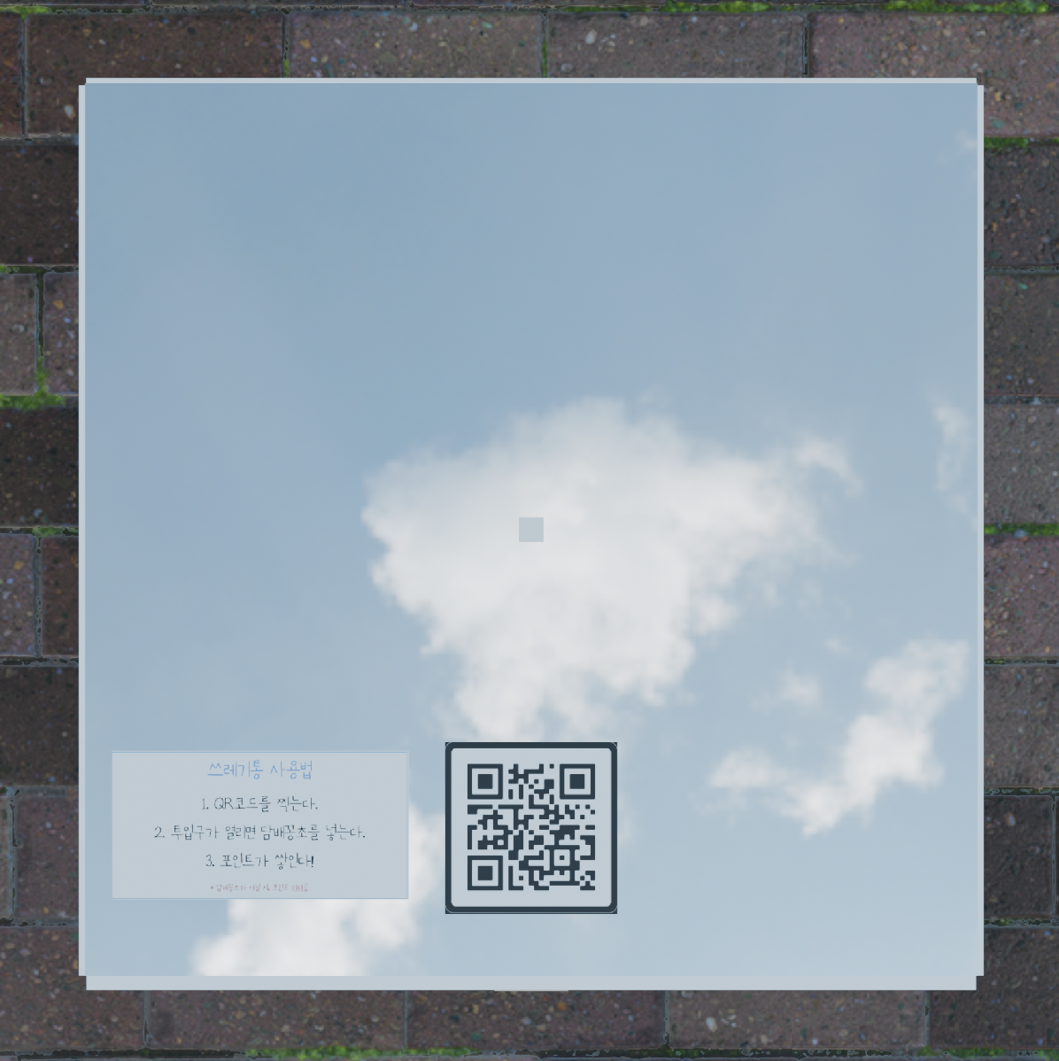
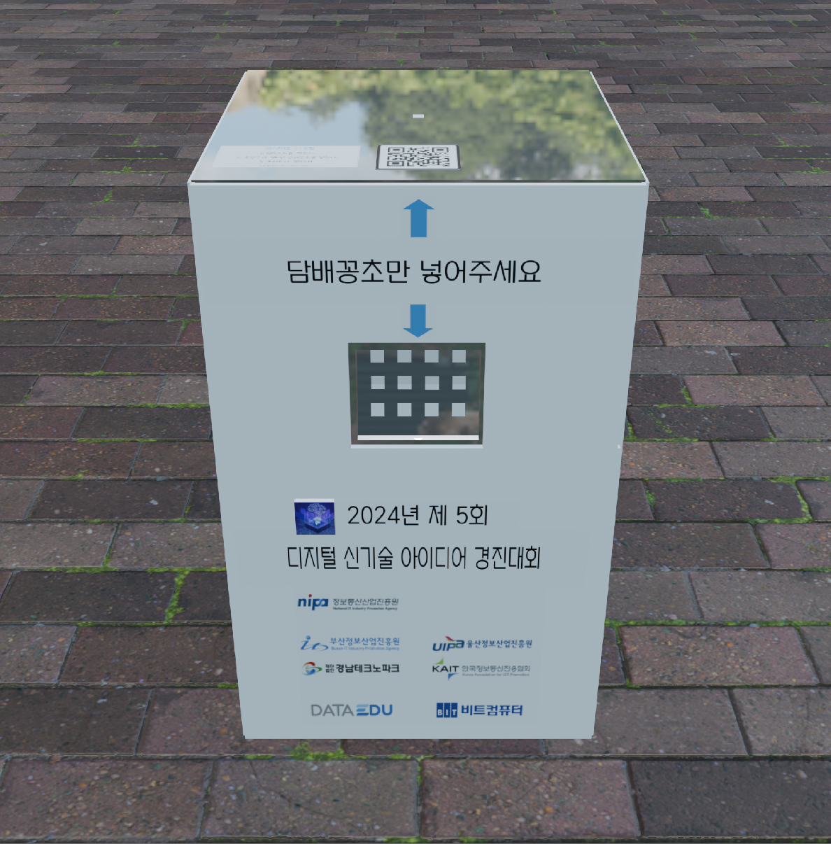
02. 아이디어 및 기술 설명
수거함 구상도 - 외관

Slide 20
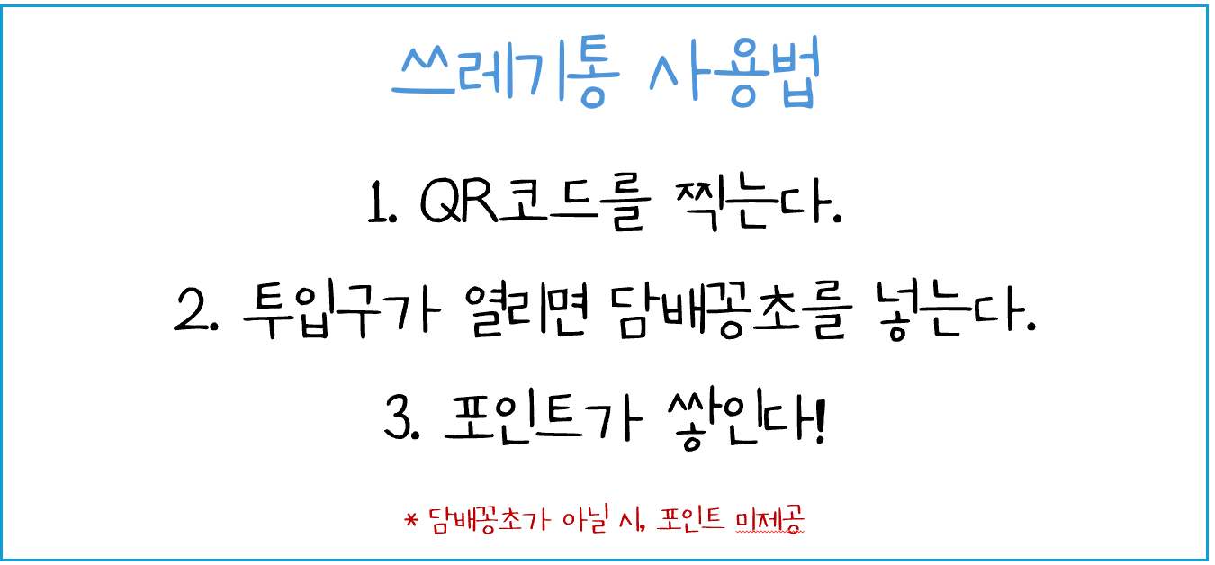
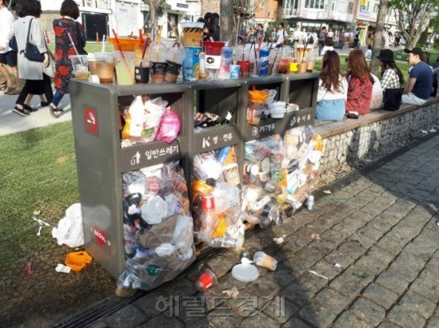
02. 아이디어 및 기술 설명
QR코드 및 사용법 부착
기타 쓰레기의 무분별한 투입을 막기위한 투입구 형태
수거함 구상도 - 외관

Slide 21
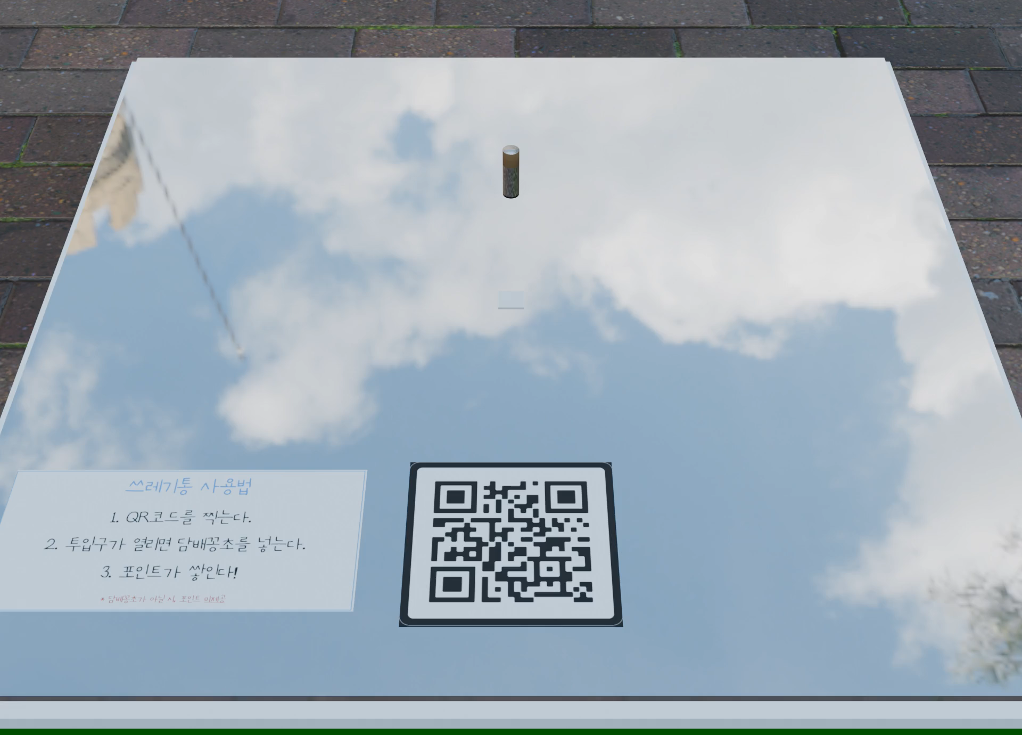
02. 아이디어 및 기술 설명
수거함 구상도 - 투입구

Slide 22

02. 아이디어 및 기술 설명
수거함 구상도 - 내부

Slide 23


02. 아이디어 및 기술 설명
딥러닝 모델
아두이노 기반 제어
담배꽁초 인식을 위해 CNN 모델 사용
경량화된 CNN 모델인 MobileNet 또는 EfficientNet 등 사용
CNN 모델은 '담배꽁초'와 '아님'을
판별하도록 훈련
모션감지센서인 PIR센서를 사용해 투입구가 열리면 센서가 감지하도록 함
PIR센서에서 동작이 감지되면 ESP32를 통한 사진 촬영

Slide 24
02. 아이디어 및 기술 설명
스마트폰 어플
위치 확인
수거함 위치를 지도에 표시하고, GPS를 사용해 사용자 주변의 수거함 위치를 확인할 수 있도록 지원
네이버 지도 API를 사용해 현재 위치에서 수거함까지의 거리 및 경로 확인 지원
Flutter를 사용해 Android와 IOS에서 모두 사용할 수 있도록 지원
TensorFlow Lite로 변환된 CNN모델을 어플에 내장

Slide 25
03. 사업화 추진 전략 및 운영 계획
01
사업화 추진 계획
B2G
(Business to Government)
부산광역시청
경상남도 내 지역시청
울산광역시청

Slide 26
03. 사업화 추진 전략 및 운영 계획
01
사업화 추진 계획
B2B
(Business to Business)
환경 관련 기업
KT&G
담배 관련 기업

Slide 27
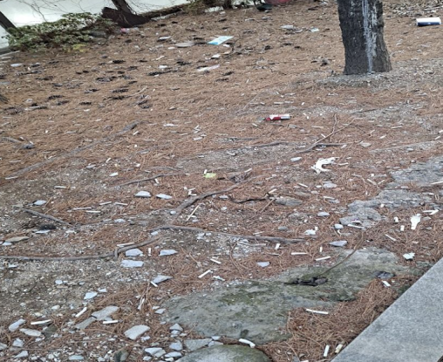
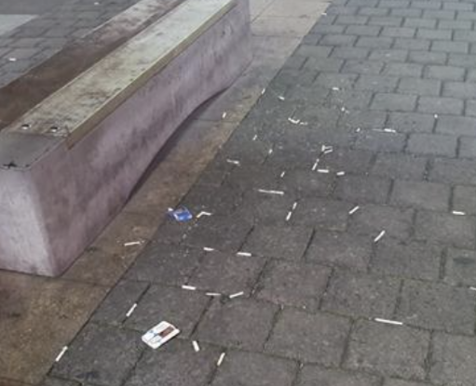
03. 사업화 추진 전략 및 운영 계획
02
목표 시장
목표 시장 : 담배꽁초 무단 투기 다수 발생 지역(관광지, 번화가)

Slide 28
03. 사업화 추진 전략 및 운영 계획
03
고객 분석
흡연자 : 주 고객층인 흡연자들이 수거함을 쉽게 이용할 수 있도록 접근성을 높이고,
흡연자들이 많이 모이는 장소에 설치
비흡연자 및 시민 : 담배꽁초로 인한 불쾌감과 환경오염 문제를 해결하기 위한 수거함
설치에 대해 긍정적인 반응 예상
공공기관 : 담배꽁초 무단투기 문제 해결과 도시 환경 개선을 목표로 하는 공공기관과의
협력을 통해 수거함 설치 추진

Slide 29
03. 사업화 추진 전략 및 운영 계획
04
협력 관계 구축
공공기관 및 지자체 협력
: 공공기관 및 지자체와 협력하여 설치 장소 확보 및 지역화폐 지급
기업 협력
: 환경 보호를 목표로 하는 기업과 협력하여 스마트 쓰레기통 설치 및 운영 지원

Slide 30
03. 사업화 추진 전략 및 운영 계획
05
마케팅 및 홍보
온라인 홍보
: SNS, 유튜브 등의 게시물 및 숏폼 콘텐츠를 통한 홍보
오프라인 홍보
: 지역행사 및 캠페인을 통한 홍보
프로모션 마케팅
: 포인트 두 배 적립, 경품 이벤트 등을 통한 초기 사용자 유치

Slide 31
03. 사업화 추진 전략 및 운영 계획
구분 | 화재건수 |  | 사망 | 부상 | 인명피해 계 | 부동산피해(천원) | 동산피해(천원) | 재산피해(천원) | 재산피해/건당(천원)
부산 | 450 |  | 1 | 8 | 9 | 172570 | 243247 | 415817 | 924
경남 | 324 |  | 0 | 3 | 3 | 295483 | 84670 | 380153 | 1173
울산 | 117 |  | 0 | 1 | 1 | 25803 | 57706 | 83509 | 714
합계 | 891 |  | 1 | 12 | 13 | 493856 | 385623 | 879479 | 2811
조사 기간 : 2023.07.15 ~ 2024.07.15
출처 : 소방청 국가화재정보시스템

Slide 32
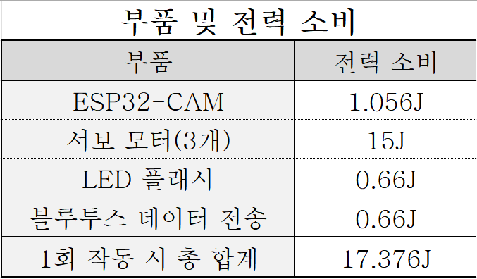
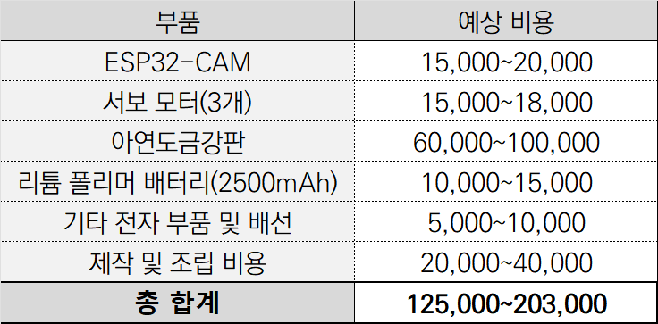
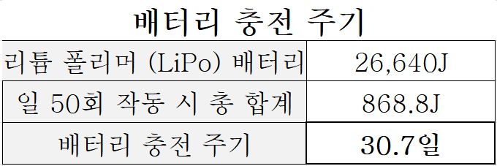
03. 사업화 추진 전략 및 운영 계획

Slide 33
03. 사업화 추진 전략 및 운영 계획
수거함 설치 및 운영 비용 (원)
담배꽁초로 인한 피해 (원)
설치 | 406,000,000
포인트 지급 | 최대 1,825,000,000
유지보수 | α
합계 | 약 2,231,000,000 + α
빗물받이 청소 | 약 6,000,000,000
화재 | 879,479,000
합계 | 약 6,879,479,000
>
(2000대 기준)

Slide 34

04. 기대 효과
스마트 수거함의 이점
01
환경 보호
02
시민들의 적극적인 참여로 인한 담배꽁초 무단투기 감소
03
담배꽁초로 인한 화재 발생 감소
04
지역 경제 활성화

Slide 35
감사합니다
동아대학교 AI학과 3학년 유가은 신성준

